Slide 1








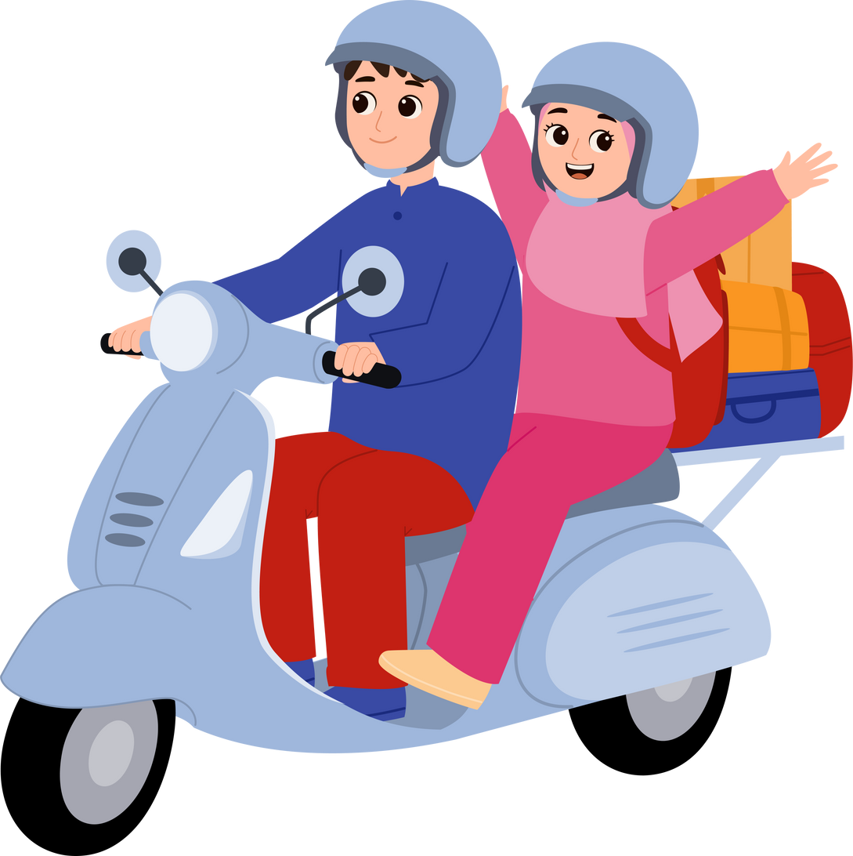


Penjadwalan Antar Jemput Anak Sekolah

Slide 2

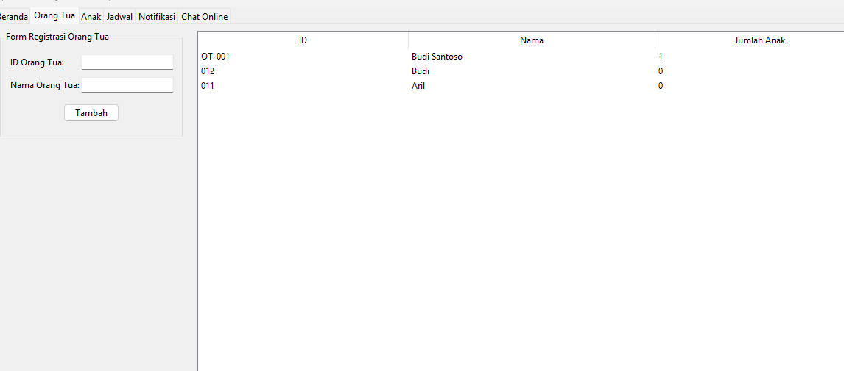

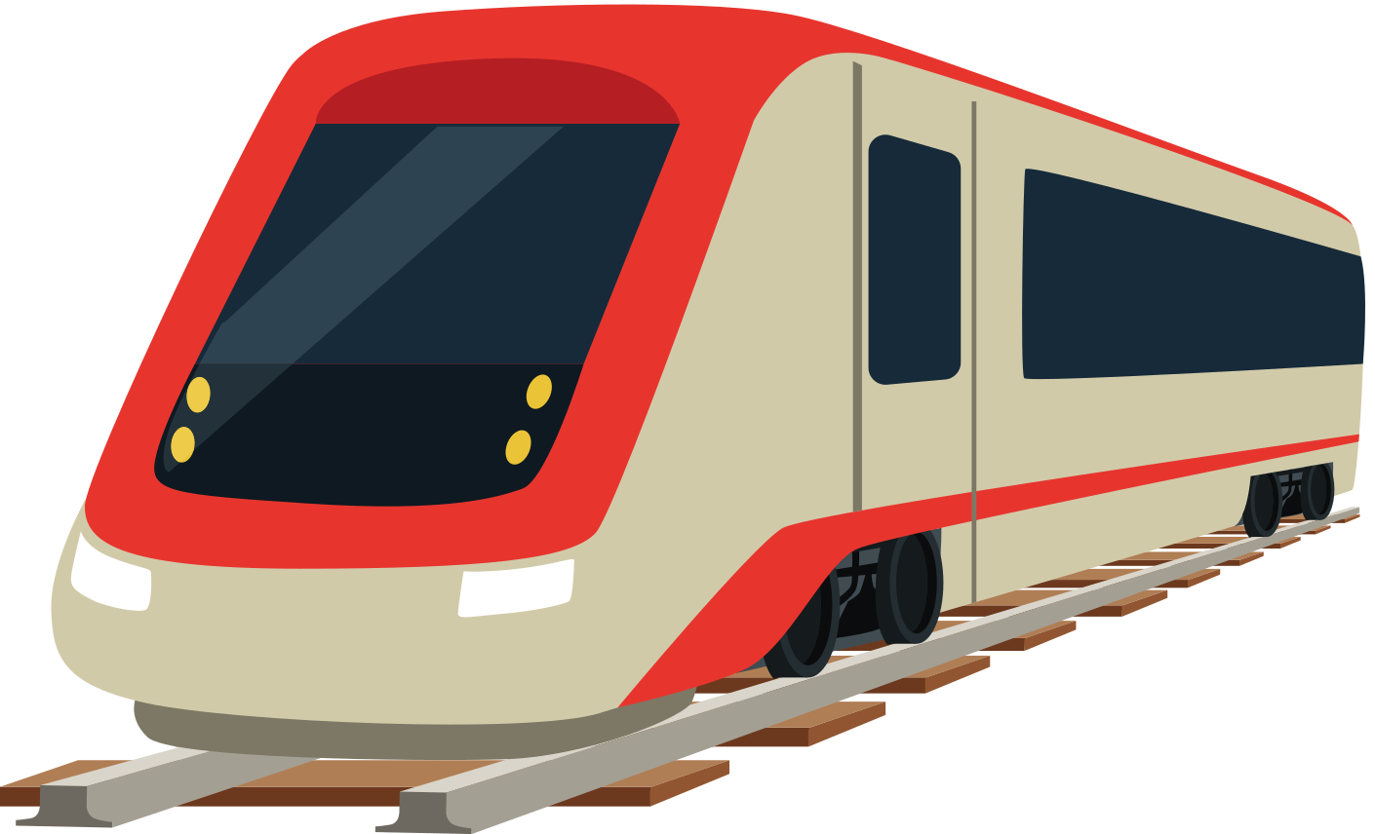


SISTEM ORANG TUA

Slide 3
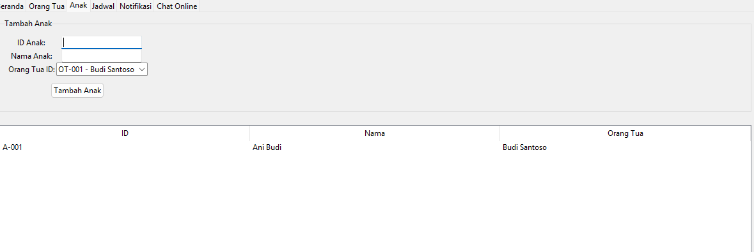
SISTEM ANAK

Slide 4
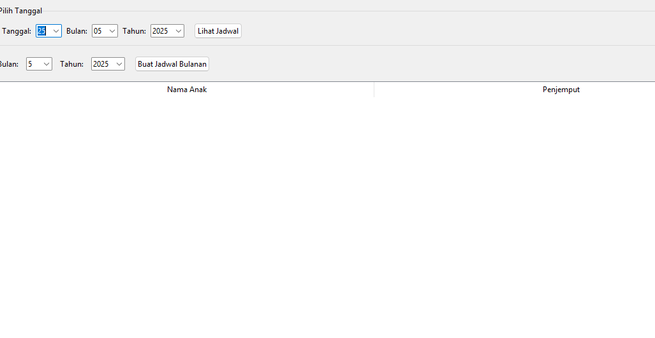

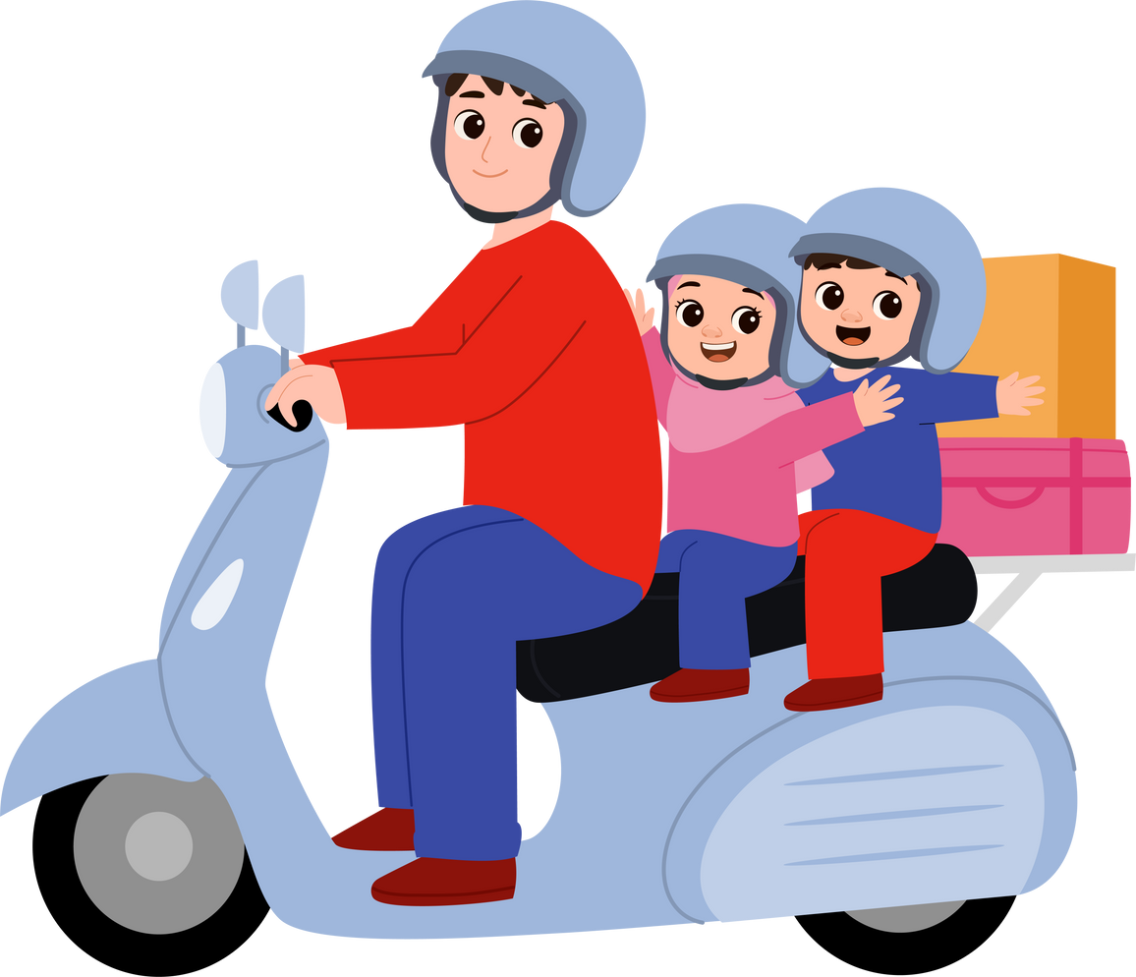
PENJADWALAN
Era Digital Sampai Sekarang : pemesanan tiket online.

Slide 5
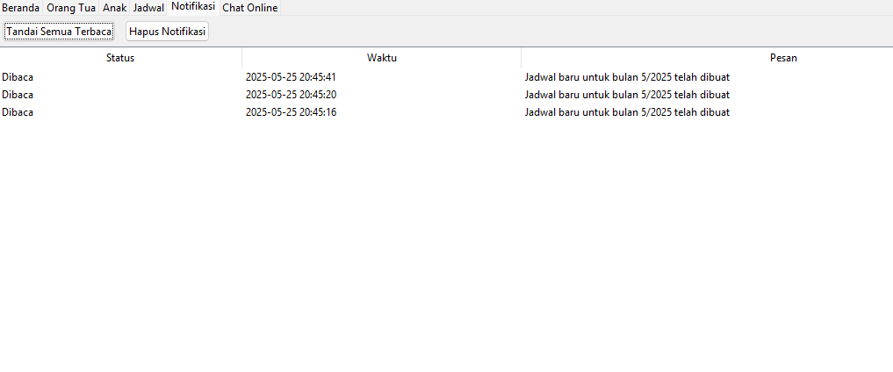
NOTIFIKASI
Era Digital Sampai Sekarang : pemesanan tiket online.

Slide 6
Terima Kasih

